Slide 1
Moodle старт http://rmc-cher.ru/
Центр художественно-эстетического развития КГАОУ ДО РМЦ

Slide 2
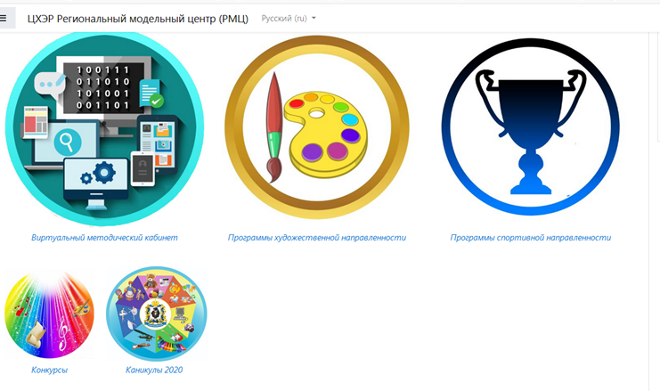

Slide 3
Наполнение Виртуального методического кабинета

Slide 4
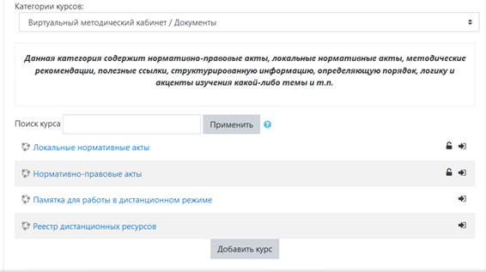
Документы

Slide 5
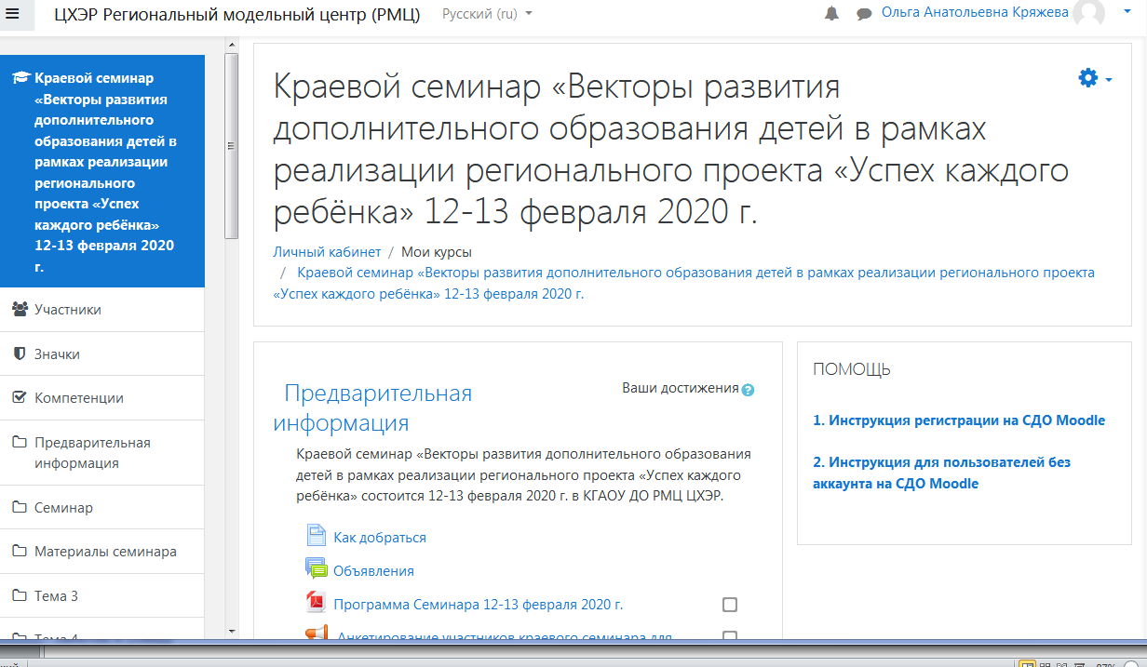
Повышение квалификации

Slide 6
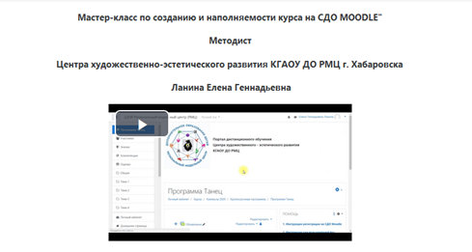
Медиатека

Slide 7
Банк эффективных практик

